Slide 1
BÁO CÁO ĐỒ ÁN
CÔNG NGHỆ JAVA
ĐỀ TÀI: XÂY DỰNG ỨNG DỤNG QUẢN LÝ BÁN SÁCH
GVHD: Nguyễn Văn Thịnh
Nhóm thực hiện: Phạm Tuấn Đạt - 2001190465
Nguyễn Đắc Đạt - 2001190460
Bùi Thị Ái Ly - 2001190150

Slide 2
Giới thiệu sơ lược & Phân tích hệ thống
Cơ sở dữ liệu & Chức năng của ứng dụng
Cấu trúc của chương trình
Giao diện của ứng dụng

Slide 3
GIỚI THIỆU SƠ LƯỢC
& YÊU CẦU HỆ THỐNG

Slide 4
Giới thiệu sơ lược & Yêu cầu hệ thống
Ứng dụng Quản lý cửa hàng bán sách do chúng em tìm hiểu và xây dựng với mục đích đơn giản hóa các thao tác, dễ dàng mua, bán, quản lý các hóa đơn nhập – xuất của cửa hàng.
Với các chức đơn giản, dễ sử dụng.
Quản lý hệ thống dữ liệu bao gồm việc cập nhật và quản lý sản phẩm, hóa đơn, khách hàng, nhân viên một cách nhanh chóng và chính xác.
Về chất lượng:
Giao diện phải thân thiện, đơn giản khi thao tác.
Khi thay đổi một chức năng thì không ảnh hưởng tới các chức năng khác.
Chương trình được xây dụng trên nền tảng JAVA, sử dụng cơ sở dữ liệu SQL Server 2012 để lưu trữ các thông tin cần thiết

Slide 5
CƠ SỞ DỮ LIỆU
& CHỨC NĂNG CỦA ỨNG DỤNG

Slide 6
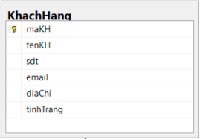
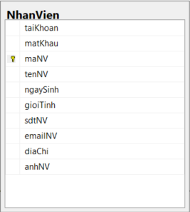
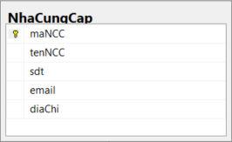
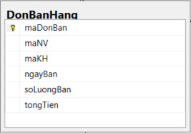
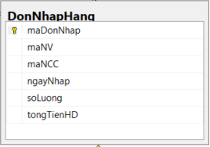
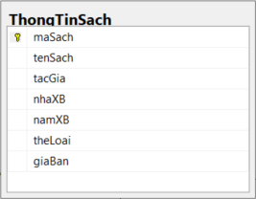
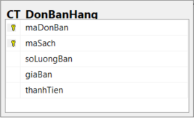
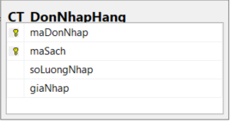

CƠ SỞ DỮ LIỆU

Slide 7
CÁC CHỨC NĂNG CỦA ỨNG DỤNG
Quản lý nhân viên
Quản lý thông tin sách
Quản lý thông tin nhà cung cấp
Quản lý hóa đơn nhập sách
Quản lý hóa đơn bán sách
Báo cáo doanh thu

Slide 8
CẤU TRÚC CHƯƠNG TRÌNH

Slide 9
CẤU TRÚC CHƯƠNG TRÌNH
Chương trình xây dựng theo mô hình 4 lớp:
GUI
Lớp Graphical User Interface (GUI_QLBanSach)
POJO
Lớp đối tượng (doi_tuong)
DAO
Lớp xử lý thao tác (dao)
DATA
Hỗ trợ kết nối Database (connect_database)

Slide 10
CẤU TRÚC CHƯƠNG TRÌNH
Có thêm 2 lớp hỗ trợ lưu trữ và hiển thị hình ảnh:
Lớp lưu trữ các Image, Icon thêm, xóa, sửa,… (img)
Lớp hỗ trợ hiển thị ảnh (load_image)

Slide 11
GIAO DIỆN ỨNG DỤNG

Slide 12
KẾT LUẬN
Sau một thời gian học tập và tìm hiểu nhóm chúng em đã hoàn thành đề tài Xây dựng ứng dụng quản lí cửa hàng bán sách.
Trong quá trình thực hiện còn rất nhiều thiếu sót và áp dụng các kỹ thuật được học chưa được tối ưu như: Áp dụng cấu trúc đa tầng, các thao tác cũng như phần Code chưa được gọn gàng và tối ưu

Slide 13


